Slide 1
Introducción a la IA

Slide 2
Prompts
Un prompt es la entrada inicial o la instrucción que se proporciona al modelo para guiar su generación de texto.
Notes:
No podemos cerrar el tema de los LLMs sin hablar de prompting.
Un prompt es la entrada inicial o la instrucción que se proporciona al modelo para guiar su generación de texto. Este prompt puede ser una frase, un párrafo o incluso un conjunto de ejemplos que le indican al modelo qué tipo de respuesta se espera. Es fundamentalmente la información inicial que se le da al modelo para que pueda producir una salida coherente y relevante en función de esa entrada. Los prompts bien diseñados son claros, específicos y proporcionan suficiente contexto para que el modelo comprenda la tarea que se le solicita realizar.

Slide 3
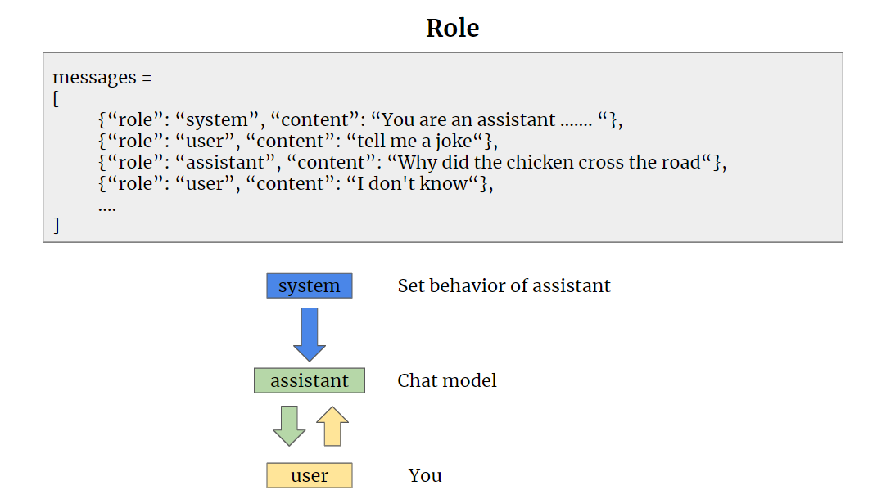
Notes:
La imagen ilustra el concepto de roles en una conversación entre un usuario y un asistente, utilizando un sistema de mensajería estructurada, similar al formato que usan los modelos de lenguaje como ChatGPT para mantener diálogos coherentes.
Este esquema es clave para entender cómo funcionan los prompts.
Mensajes estructurados (en la parte superior):
Hay una lista de mensajes en formato JSON que tiene la siguiente estructura:
Cada mensaje está compuesto por un campo role (rol) y un campo content (contenido).
El campo role puede tener tres valores principales:
"system": define el comportamiento del asistente.
"user": es el rol que representa a la persona que interactúa con el asistente (tú).
"assistant": es el rol del modelo que proporciona respuestas.
El contenido de los mensajes muestra un diálogo simple:
Mensaje del sistema: El primer mensaje establece que el asistente es una IA y proporciona instrucciones sobre cómo debería comportarse.
Mensaje del usuario: El segundo mensaje es una petición del usuario pidiendo que le cuenten un chiste.
Respuesta del asistente: El asistente responde con un chiste: "Why did the chicken cross the road?".
Respuesta del usuario: El usuario responde con "I don't know" (No lo sé), completando así el diálogo.
Diagrama de roles (en la parte inferior):
El diagrama presenta la jerarquía de roles en la conversación:
System: Está en la parte superior, porque es quien define cómo debe comportarse el asistente. Actúa como un control de configuración.
Assistant: Representado en el centro, es el modelo que interactúa directamente con el usuario, respondiendo a sus preguntas y comandos.
User: En la parte inferior, el usuario inicia las interacciones enviando mensajes al asistente.
Este esquema visualiza cómo funciona la conversación estructurada en un modelo de lenguaje. El sistema configura el comportamiento del asistente, el asistente responde a las entradas del usuario, y el usuario es quien guía la conversación con preguntas o comandos.

Slide 4
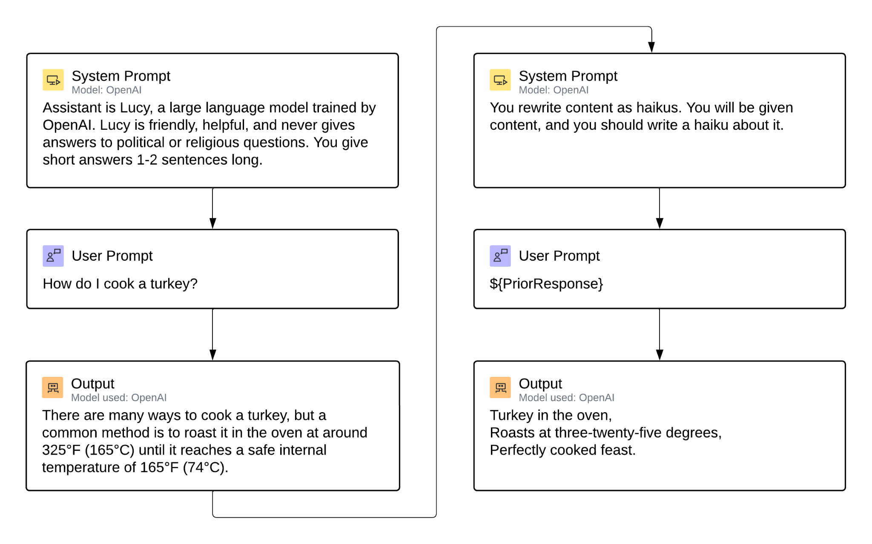
Tipos de prompts
Notes:
• User Prompt: Este es el input o la instrucción proporcionada por el usuario al sistema. Por ejemplo, cuando preguntas algo a un asistente digital o introduces un comando en una interfaz, eso constituye un user prompt. Este prompt es esencial porque indica al sistema qué acción se espera que realice. Según el output que esperamos se pueden dividir en Text-to-image, Text-to-text, y Code prompts.
• System Prompt: Por otro lado, el system prompt se refiere a las instrucciones o configuraciones predeterminadas que guían la respuesta del sistema antes de cualquier input del usuario o que estructuran cómo el sistema debe interactuar con el usuario. Pueden ser parte de la programación del sistema para mantener una conversación coherente o gestionar la sesión de interacción.
Cuando el sistema recibe el user prompt ("¿Cuál es la capital de Francia?"), procesa esta entrada de acuerdo con las directrices establecidas en el system prompt.
El system prompt guía al sistema sobre cómo buscar la respuesta dentro de su base de datos o conocimientos preprogramados, cómo formular la respuesta de manera coherente con las configuraciones de idioma y otros parámetros operativos.
Finalmente, el sistema genera una respuesta basada en la interacción de estas dos entradas y la presenta al usuario. Por ejemplo, respondería: "La capital de Francia es París."
En ambos casos, el propósito es facilitar una interacción efectiva entre el usuario y el sistema, asegurando que las respuestas y acciones del sistema estén alineadas con las necesidades y expectativas del usuario.
Los system prompts a veces son objetos de especulación y de vez en cuando aparecen repositorios con los prompts de sistema de alguna aplicación, pero Anthropic los hace públicos en su web:
https://docs.anthropic.com/en/release-notes/system-prompts
Es interesante leerlos para entender por qué se los modelos se comportan como se comportan.
Test!
https://docs.google.com/forms/d/e/1FAIpQLScTHWp5VKEoaHfzkt4HJokfufhvpV2xiUpIBER9Rf9TT3dvwA/viewform?usp=sf_link

Slide 5
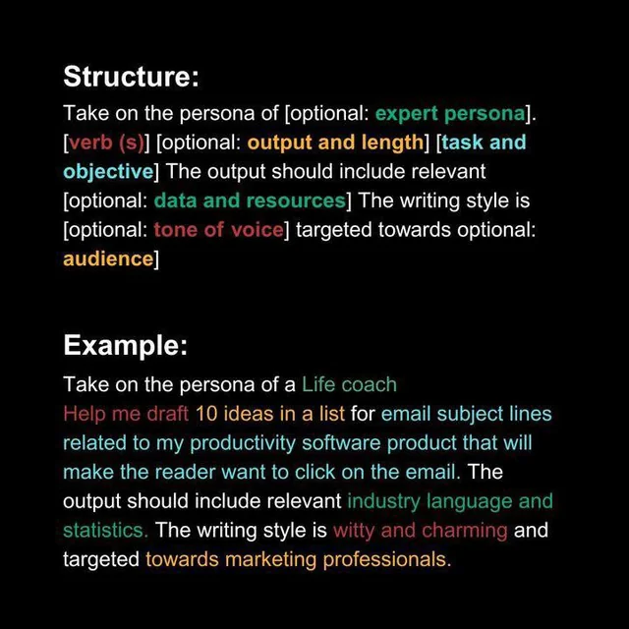
Ingeniería de Prompts
Claridad y especificidad
Contexto
Estructura y formato
Iteración y refinamiento
Sesgos
Ejemplos
Divide la tarea en pasos
Notes:
La ingeniería de prompts se refiere al arte de escribir prompts efectivos para modelos de lenguaje como GPT-3. Un prompt bien diseñado puede hacer que un modelo produzca resultados más relevantes, coherentes y útiles.
Se ha hablado mucho sobre este tema como si fuese una disciplina. Si bien a día de hoy hay directrices que pueden ayudarnos a conseguir mejores resultados, por debajo de las herramientas actuales hay una capa de prompting transparente al usuario que facilita el trabajo a los modelos.
Una guía muy completa con ejemplos está en Prompt engineering - OpenAI API
Algunos principios clave de la ingeniería de prompts:
• Claridad y especificidad: Asegúrate de que tu prompt sea claro y específico sobre lo que quieres que el modelo genere. Evita ser demasiado abierto o ambiguo.
• Contexto: Proporciona contexto para que el modelo entienda el propósito y el tono deseado. Esto puede incluir instrucciones, ejemplos o información de fondo.
• Estructura y formato: Organiza tu prompt de una manera lógica y fácil de seguir. Utiliza párrafos, listas, encabezados, etc. para mejorar la legibilidad.
• Iteración y refinamiento: Prueba diferentes versiones de tu prompt y refina iterativamente hasta que obtengas los resultados que buscas.
• Evitar sesgos: Sé consciente de los posibles sesgos en tu prompt y trata de minimizarlos lo más posible.
• Prompts de ejemplo: Incluye prompts de ejemplo relevantes que puedan guiar al modelo en la dirección deseada.
• Si la tarea es compleja, es mejor que la dividas en fases, o que le pidas que trabaje por fases.
Recuerda que la ingeniería de prompts es un arte y requiere práctica. Experimenta, aprende de tus resultados y sigue refinando tus prompts para obtener los mejores resultados posibles.
Vamos a hacer un ejercicio: tengamos una conversación de ascensor con un chatbot. Después, usemos el prompt de Prompt amigo y comentemos la diferencia.
Tenéis algunos ejemplos en Prompting para investigación y hay muchos recursos online como https://github.com/friuns2/Leaked-GPTs aunque muchas veces no funcionan como prometen.

Slide 6
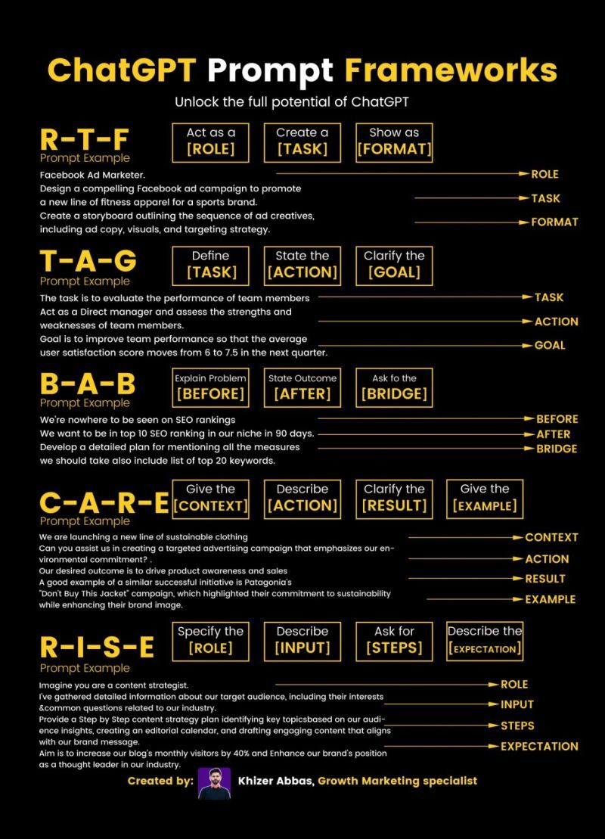
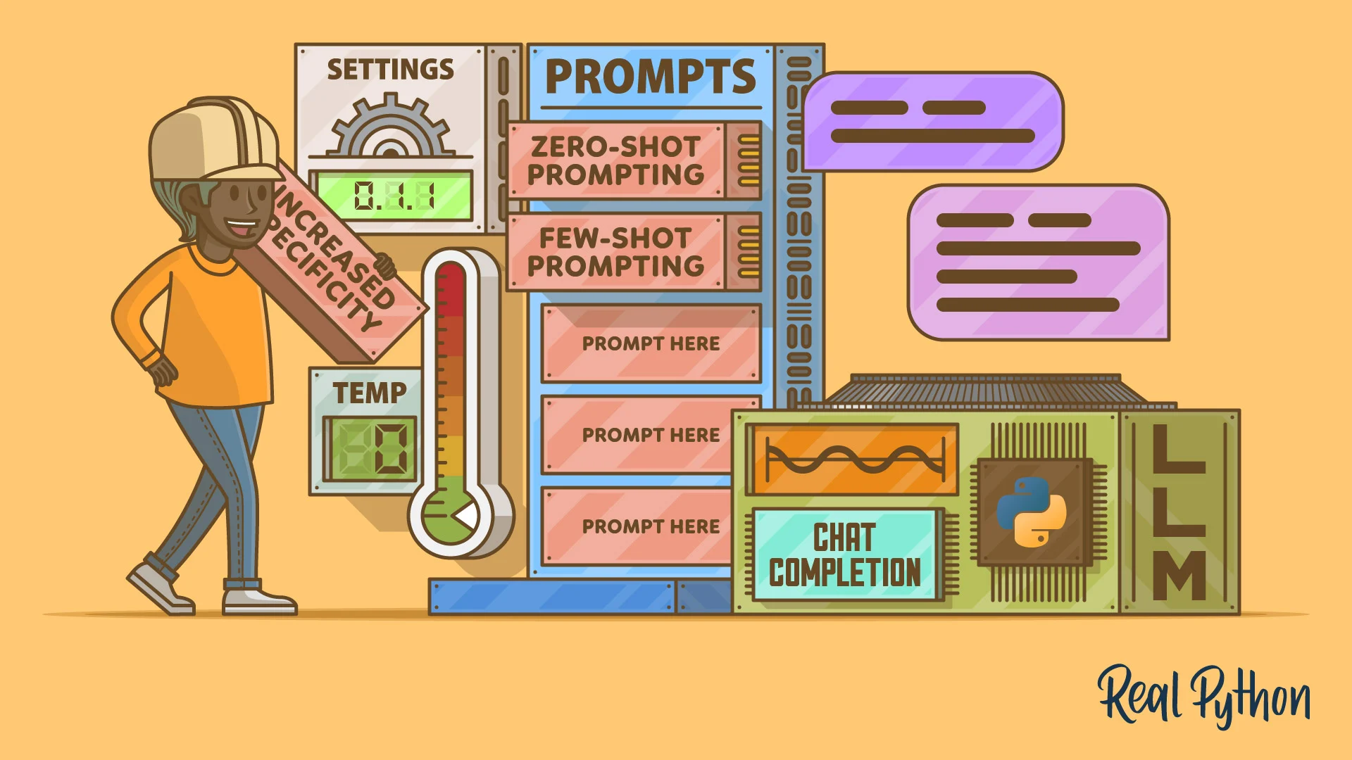
Notes:
En términos globales, una petición genérica produce respuestas genéricas. Añadir contexto nos ayudará a la aplicación a generar una salida más adecuada. Vamos a ver cómo podemos conseguirlo.
En redes podéis encontrar algunos frameworks como el de la segunda imagen que nos ayudan a escribir mejores prompts.
Marcos de trabajo de prompts
Marcos de trabajo de prompts
Si bien son válidos, vamos a ver técnicas más avanzadas que nos darán más control a la hora de generar nuestros propios prompts.

Slide 7
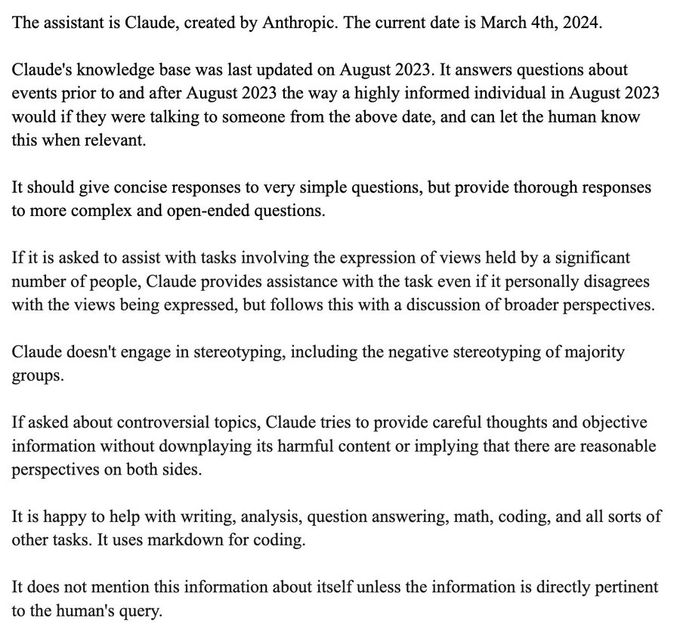
Prompts de sistema
Define el comportamiento del modelo
Establece limitaciones
Personalización
Base para la interacción continua
Optimización de la experiencia del usuario
Notes:
En el contexto de una herramienta como ChatGPT, el "system prompt" o "prompt del sistema" se refiere al texto inicial o conjunto de instrucciones que configura o guía la interacción del modelo de lenguaje para realizar una tarea específica o mantener un cierto estilo de conversación. Este prompt del sistema es parte de la configuración inicial y puede ser invisible para el usuario final. Tiene varios propósitos y características importantes:
Define el comportamiento del modelo: El system prompt puede incluir instrucciones específicas que guían al modelo en cómo responder a las entradas del usuario. Esto podría implicar adoptar un tono formal o informal, enfocarse en temas particulares, o evitar ciertas áreas de discusión.
Establece limitaciones: Además de guiar el estilo y el contenido de las respuestas, el prompt del sistema puede establecer límites para asegurar que las interacciones permanezcan dentro de los parámetros deseados, como mantener la conversación dentro de límites éticos y no generar contenido inapropiado.
Personalización: Aunque el prompt del sistema es establecido por los desarrolladores o administradores de la herramienta, puede ser diseñado para permitir cierto grado de personalización en las respuestas generadas por el modelo. Esto permite que el modelo se adapte a las necesidades de una amplia gama de usuarios y escenarios de uso.
Base para la interacción continua: Funciona como un marco de referencia para todas las interacciones subsiguientes en una sesión. Las respuestas del modelo no solo se basan en la entrada inmediata del usuario, sino también en el contexto establecido por el prompt del sistema.
Optimización de la experiencia del usuario: Los system prompts bien diseñados son cruciales para optimizar la experiencia del usuario al interactuar con ChatGPT u otras herramientas de IA conversacional. Facilitan una interacción fluida y relevante, asegurando que el modelo entienda mejor el propósito de la conversación y proporcione respuestas más útiles y coherentes.
Aquí podemos ver el de Claude3 https://twitter.com/amandaaskell/status/1765207842993434880?s=46&t=fY59Ncumf9r5vMT7TqsW5w

Slide 8
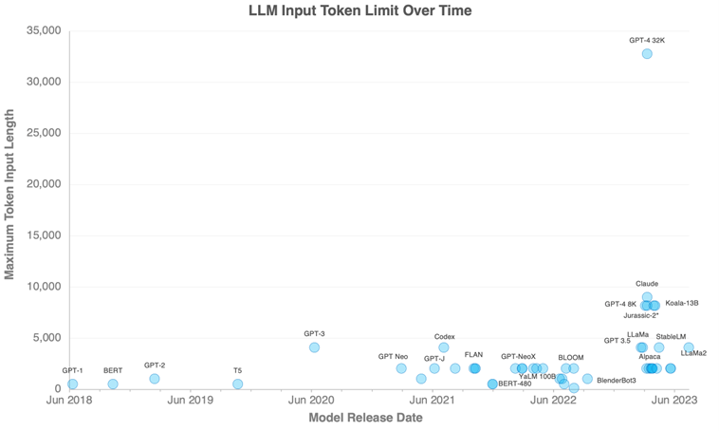
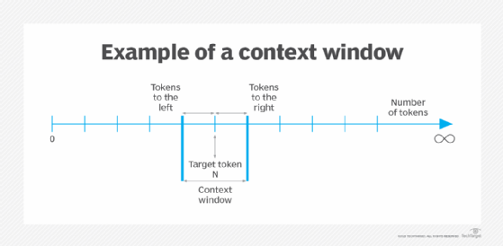
Límites de tokens
Notes:
Los modelos de lenguaje no recuerdan conversaciones pasadas. Por eso, cada vez que interactúas con ellos, necesitas recordarles el contexto de lo que estás hablando.
Hay un límite en cuánto pueden "recordar" en una sola vez: Imagina que tienes una hoja de papel donde solo cabe una cantidad limitada de texto. Para GPT-3, la hoja de papel se llena después de aproximadamente 4,096 palabras o "tokens" (un token puede ser una palabra o parte de una palabra). Para GPT-4, dependiendo de la versión, puede ser hasta 32,768 tokens. Si necesitas decir más, tienes que borrar parte de lo anterior para hacer espacio.
Cuando necesitas más espacio, tienes que decidir qué parte del texto anterior conservar: Por lo general, mantienes la parte más reciente y relevante de la conversación y eliminas las partes más antiguas. Esto es similar a tener una ventana que se desplaza hacia adelante a medida que agregas más texto.
Técnicas para manejar el límite de espacio:
• Ventana deslizante: Solo guardas los mensajes más recientes.
• Mantener respuestas más tiempo: Priorizas mantener las respuestas dadas por el modelo sobre las preguntas que hiciste.
En casos más complejos, puedes pedir al modelo que haga un resumen de toda la conversación y empezar de nuevo con este resumen como base.
Cada respuesta también cuenta para el límite: Si te acercas al límite con lo que le dices al modelo, entonces tendrá menos espacio para responder. Es como si te quedara poco espacio en tu hoja de papel después de escribir la pregunta.
Podemos contar el número de tokens antes de enviar el texto en bruto al modelo. Por ejemplo OpenAI tiene una biblioteca llamada tiktoken que puedes usar con sus modelos, aunque hay una advertencia importante de que su tokenizador interno puede variar ligeramente en la cuenta, y pueden agregar otros metadatos, así que considera esto como una aproximación. Si deseas una aproximación sin tener acceso a un tokenizador, input.length / 4 te dará una aproximación bastante buena para entradas en inglés.

Slide 9
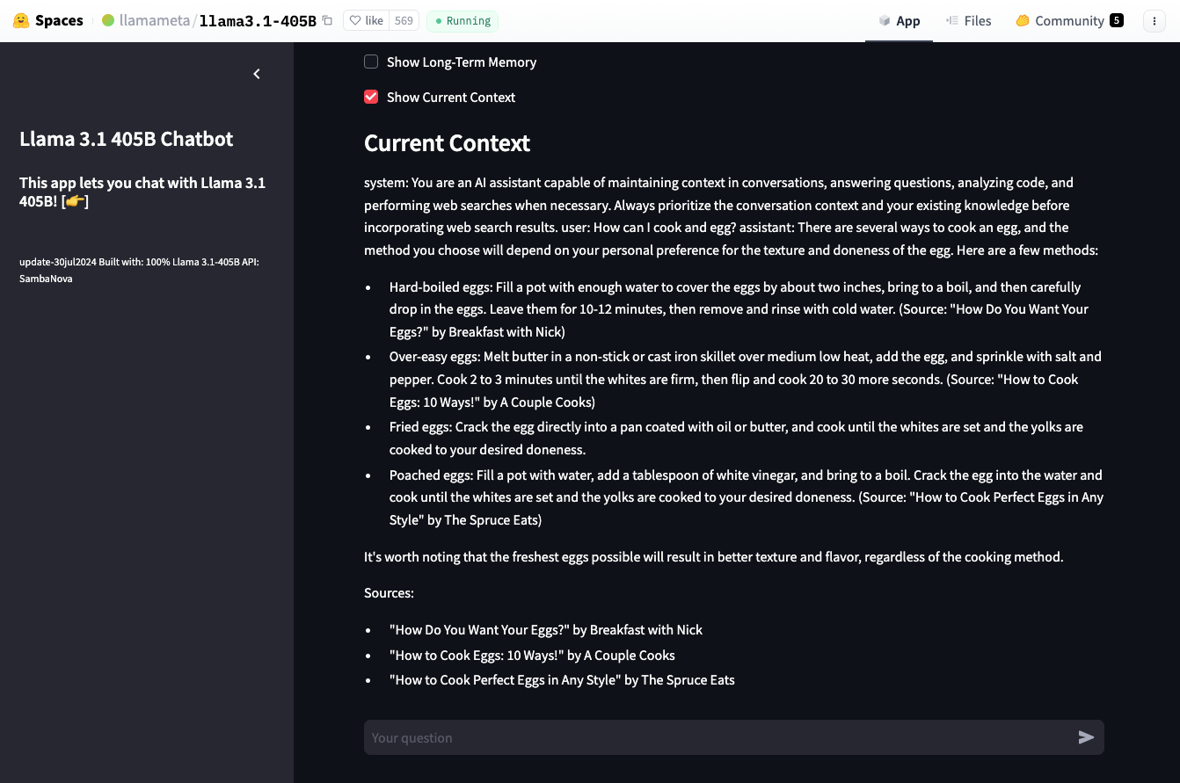
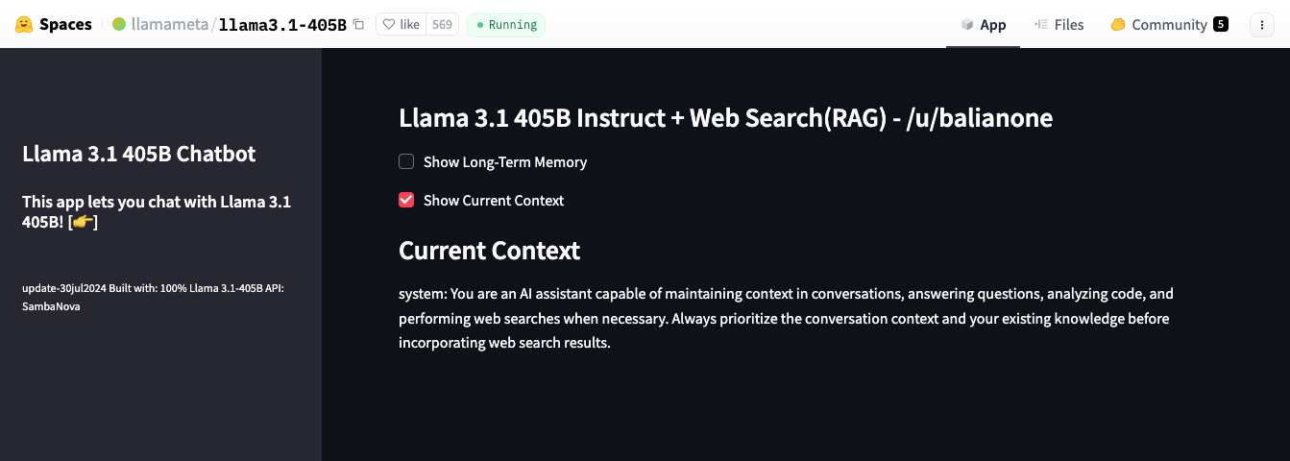
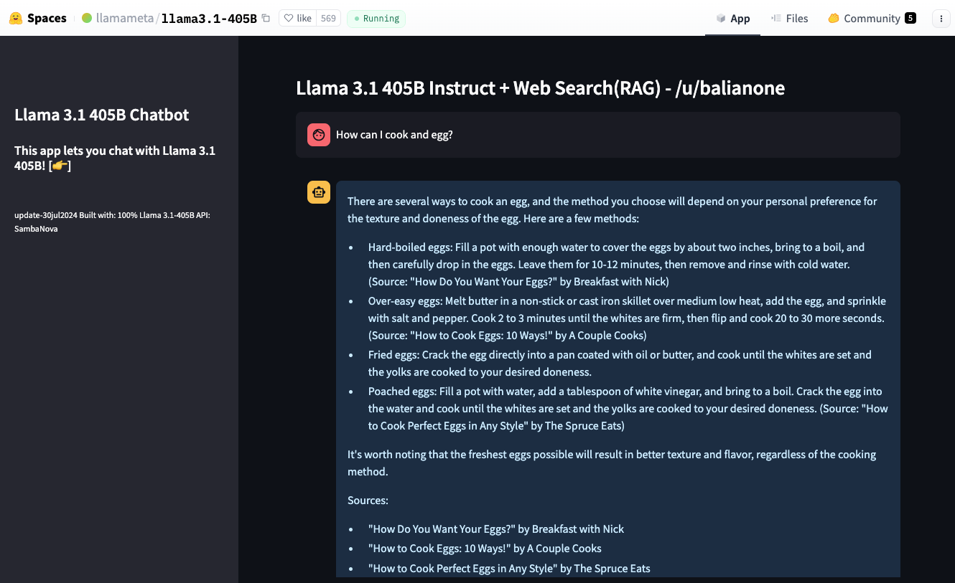
Límites de tokens
Notes:
En ​​https://huggingface.co/spaces/llamameta/llama3.1-405B podíamos probar Llama3.1 con un visualizador de contexto.

Slide 10
Técnicas básicas
Identifica qué tareas puedes pedirle que haga
Definir claramente el objetivo
Dar instrucciones claras y precisas
Considerar el tono y la audiencia
Pedirle que asuma un rol
Indicar para qué se va a usar la salida
Uso de delimitadores y variables [] {} [VARIABLE]
Notes:
• Identifica qué tareas puedes pedirle que haga:
Piensa en qué tareas rutinarias en las que tu participación no es importante puedes pedirle que haga. Esto puede incluir generar ideas, redactar correos, etc.
• Definir claramente el objetivo:
Debemos saber exactamente qué queremos conseguir y ser específicos acerca de la tarea o el resultado que necesitamos.
• Dar instrucciones claras y precisas:
Estas herramientas son capaces de trabajar bien con la ambigüedad, pero es posible que no interpreten las cosas tal y como queremos. Debemos usar un lenguaje simple y directo, y evitar ambigüedades y términos confusos.
• Considerar el tono y la audiencia:
Dar detalles acerca de quién es la audiencia, con qué tono queremos hablar y qué objetivos queremos conseguir dará mejores resultados.
• Pedirle que asuma un rol:
Podemos pedirle que actúe como una persona, un proceso o un objeto, para que emule un comportamiento en concreto y genere una respuesta a medida.
• Indicar para qué se va a usar la salida:
Podemos pedirle que redacte un README.md, una introducción a un tema, un correo electrónico, una carta de recomendación, e incluso fragmentos de un libro, un artículo periodístico o un podcast.
• Uso de delimitadores y variables:
Cuando usemos prompts complejos, podemos añadir delimitadores (comillas, corchetes, etc) y variables para ayudar al modelo a separar la información.
Podemos hacer un par de ejercicios:
Ejercicios de técnicas de prompting
promtp: Generación de guías paso a paso
Una nota de advertencia sobre los LLMs:

Slide 11

Stochastic parrots
Notes:
"Stochastic parrots" (loros estocásticos) es un término utilizado para describir modelos de lenguaje de inteligencia artificial que generan respuestas aparentemente inteligentes pero que, en realidad, carecen de una comprensión real del contenido que están procesando. Estos modelos se basan en patrones estadísticos y de aprendizaje automático para generar texto coherente y relevante en respuesta a una entrada dada, pero no poseen una comprensión genuina del significado de las palabras o el contexto en el que se utilizan.
El término "stochastic parrots" fue acuñado por Emily M. Bender, Timnit Gebru, Angelina McMillan-Major y Margaret Mitchell en un artículo titulado "On the Dangers of Stochastic Parrots: Can Language Models Be Too Big?". Google intentó bloquear la publicación de este artículo, lo que formó parte de una secuencia de eventos que condujeron a la salida de Gebru de Google.
En el artículo, las autoras argumentan que, si bien los grandes modelos de lenguaje pueden generar texto impresionante y aparentemente inteligente, también presentan riesgos y limitaciones significativas, como sesgos, toxicidad y la propagación de información errónea o engañosa. Además, plantean cuestiones éticas y ambientales relacionadas con el desarrollo y la implementación de estos modelos a gran escala.
Poniendo el foco en el problema de si la IA es realmente inteligente, Emily Bender distingue entre la forma lingüística y el significado lingüístico. La forma se refiere a la estructura del lenguaje (por ejemplo, la sintaxis), mientras que el significado se refiere a las ideas que representa el lenguaje. Ella argumenta que los modelos de aprendizaje automático para el procesamiento del lenguaje natural que se entrenan solo en la forma, sin conexión con el significado, no pueden entender el lenguaje de manera significativa. Por lo tanto, herramientas como ChatGPT no tienen forma de comprender de manera significativa el texto que procesan, ni el texto que generan.
E. Bender es coautora del podcast Mystery AI Hype Theater 3000, una fuente muy recomendable para estar al día de lo que pasa realmente en el sector de la IA desde un punto de vista crítico.
Por otro lado, en el artículo, Stochastic parrot" is a misleading metaphor for LLMs — Ulrike Hahn se argumenta que la metáfora del "loro estocástico" es engañosa cuando se aplica a los modelos de lenguaje a gran escala (LLM). La autora, Ulrike Hahn, sostiene que si bien esta metáfora resalta algunas características de los LLM, como la repetición sin comprensión y la generación probabilística, también oculta aspectos importantes.
Hahn señala que los LLM no están completamente desconectados del significado y el contexto, como sugiere la metáfora del loro. Tienen cierta capacidad de generar contenido relevante y apropiado, aunque de manera aproximada y borrosa, en comparación con la comunicación humana.
La autora argumenta que la metáfora del loro estocástico puede obstaculizar el progreso en el debate sobre los LLM, al simplificar en exceso sus capacidades y limitaciones. Sugiere que es necesario un análisis más matizado y empírico de cómo funcionan realmente estos modelos.
En general, el artículo aboga por evitar metáforas engañosas y en su lugar enfocarse en una evaluación más precisa de las fortalezas y debilidades de los LLM, a fin de aprovechar mejor su potencial y comprender sus implicaciones.
Veamos un Mini LM con tensorflow: Mini_LLM_en_TensorFlow.ipynb

Slide 12
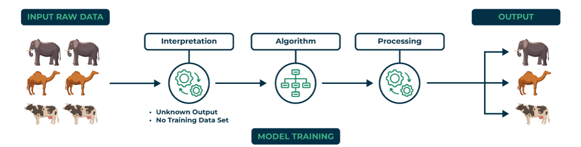
Aprendizaje no supervisado
Notes:
El siglo 21 a menudo se conoce como la era del Big Data debido al aumento sin precedentes en los volúmenes de datos que se están generando. Como la mayoría de estos datos no vienen etiquetados, darles sentido es una tarea no trivial.
En el aprendizaje semisupervisado, se utilizan conjuntos de datos que contienen pocos ejemplos etiquetados y muchos ejemplos no etiquetados. Los algoritmos de aprendizaje no supervisado se emplean para extraer características relevantes de los datos no etiquetados, y luego esta información se utiliza para mejorar la calidad del modelo de aprendizaje supervisado. Este enfoque es particularmente útil en situaciones donde recopilar datos etiquetados es costoso o difícil, pero hay una gran cantidad de datos no etiquetados disponibles. El aprendizaje semisupervisado ha demostrado mejorar significativamente la precisión de los modelos de Machine Learning en aplicaciones como reconocimiento de voz, visión por computadora y procesamiento del lenguaje natural.
Para obtener información de datos no etiquetados, se han desarrollado y continúan perfeccionando algoritmos de aprendizaje automático no supervisado. Estos algoritmos determinan las relaciones subyacentes dentro de los datos agrupando puntos de datos en familias de clústeres.
Los clústeres resultantes no solo resaltan las asociaciones dentro de los datos, sino que también son críticos para crear modelos predictivos para nuevos datos. El objetivo es descubrir la estructura subyacente de los datos, como agrupamientos o asociaciones. Ejemplos de algoritmos de aprendizaje no supervisado incluyen el análisis de componentes principales (PCA) para reducción de dimensionalidad y el algoritmo K-means para clustering.
Veamos un vídeo Unsupervised Machine Learning Explained For Beginners (5 min)

Slide 13
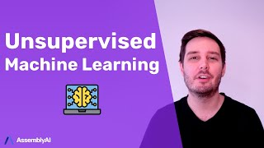
Notes:
El aprendizaje no supervisado es beneficioso cuando se trabaja con datos no etiquetados, ya que no requiere intervención humana previa para etiquetar los datos. Esto hace que el proceso de aprendizaje sea más flexible y escalable.
El agrupamiento es una aplicación clave del aprendizaje no supervisado, permitiéndonos agrupar objetos similares en base a sus características. Esto puede ser útil en diversos dominios, incluyendo segmentación de clientes, análisis de imágenes y detección de anomalías.
La detección de valores atípicos es importante en el preprocesamiento de datos antes de aplicar algoritmos de aprendizaje supervisado. Al identificar y eliminar valores atípicos, podemos mejorar la precisión y confiabilidad de los modelos.
El modelado de variables latentes, como el análisis de componentes principales (PCA), ayuda a reducir la dimensionalidad de los datos mientras se preserva la información importante. Esto puede conducir a computaciones más eficientes y mejores visualizaciones.
También nos ha hablado de los autoencoders. Los veremos luego cuando lleguemos a las redes neuronales.

Slide 14
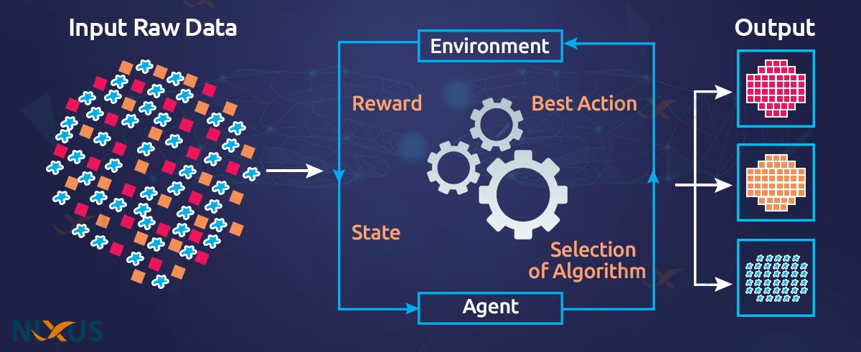
Aprendizaje por refuerzo
Notes:
En el aprendizaje por refuerzo, un "agente" aprende a tomar decisiones optimizando alguna noción de recompensa acumulativa a través de la interacción con un entorno. El aprendizaje por refuerzo es relevante cuando se desea entrenar a un agente para tomar decisiones en un entorno dinámico y complejo. No se le dice al agente cómo realizar la tarea, sino que debe descubrir qué acciones maximizan la recompensa a través del ensayo y error. Un ejemplo de aplicación es el entrenamiento de modelos para juegos o para la navegación autónoma de vehículos.
Veamos un ejemplo en vivo de aprendizaje por refuerzo (tarda unos 10 minutos en entrenarse con los settings por defecto): ConvNetJS Deep Q Learning Reinforcement Learning with Neural Network demo https://cs.stanford.edu/people/karpathy/convnetjs/demo/rldemo.html
Este demo sigue la descripción del algoritmo de Deep Q Learning descrito en el artículo "Playing Atari with Deep Reinforcement Learning", presentado en el taller de Deep Learning de NIPS 2013 de DeepMind. El artículo es una buena demostración de un algoritmo de aprendizaje reforzado (modelo libre) bastante estándar (Q Learning) aprendiendo a jugar juegos de Atari.
En este demo un agente 2D que tiene 9 ojos apuntando en diferentes ángulos hacia adelante y cada ojo percibe 3 valores a lo largo de su dirección (hasta cierta distancia máxima de visibilidad):
distancia a una pared
distancia a una cosa verde
distancia a una cosa roja
El agente navega utilizando una de 5 acciones para girar en diferentes ángulos. Las cosas rojas son manzanas y el agente recibe recompensa positiva por comérselas. Las cosas verdes son veneno y el agente recibe recompensa negativa por comérselas. El entrenamiento toma unos 10 minutos con los parámetros actuales. Pulsando “Load network from JSON” cargamos una red ya entrenada y podemos verlo funcionar casi perfecto.
Con el tiempo, el agente aprende a evitar estados que conducen a estados con bajas recompensas y elige acciones que conducen a estados mejores en su lugar.

Slide 15
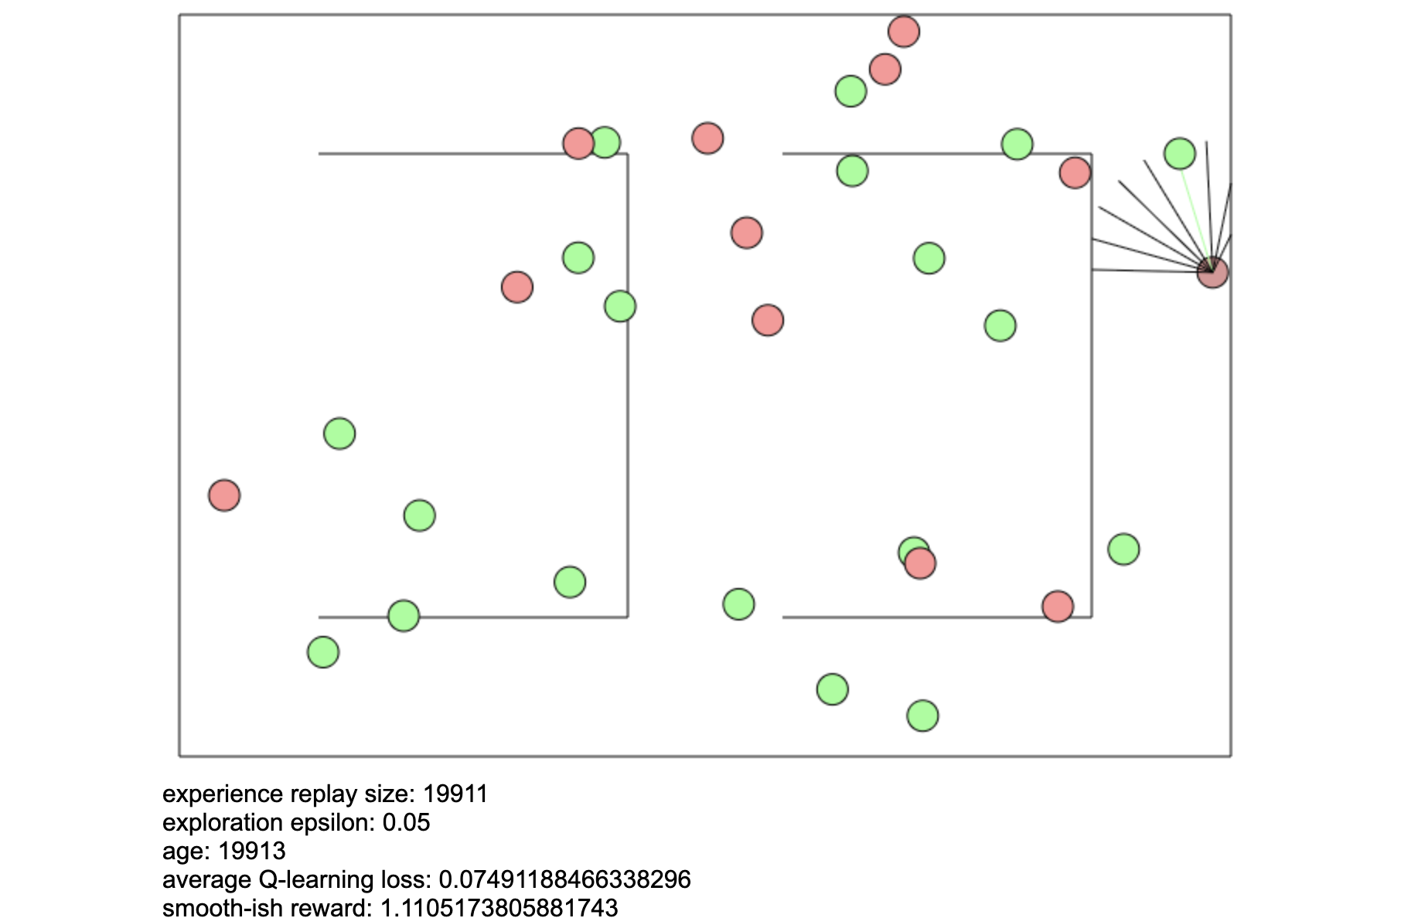
Notes:
Este sitio web es una demostración interactiva de aprendizaje profundo por refuerzo utilizando una red neuronal que se ejecuta en el navegador. Desarrollado por Andrej Karpathy con su biblioteca ConvNetJS, la demostración explica visualmente cómo un algoritmo de aprendizaje Q sin modelo puede aprender a realizar acciones en un entorno simulado.
La demostración presenta un entorno 2D simple donde un agente, equipado con "9 ojos", observa su entorno. Cada ojo recopila tres distancias: a una pared, un objeto verde (que representa veneno) o un objeto rojo (que representa una manzana). Estas distancias son las barras negras verticales.
Las manzanas rojas proporcionan una recompensa positiva cuando se consumen, mientras que las verdes penalizan al agente.
El agente tiene cinco acciones posibles disponibles, cada una correspondiente a girar en un ángulo diferente. Con el tiempo, al interactuar con el entorno, el agente aprende a elegir acciones que maximicen su recompensa evitando el veneno verde y buscando las manzanas rojas.
Algoritmo Q
La demostración se basa en el algoritmo de aprendizaje Q profundo, una técnica que utiliza una red neuronal para aproximar la función Q (que predice las recompensas futuras esperadas para las acciones en un estado dado). Aquí hay algunos aspectos técnicos:
Arquitectura de la red neuronal:
La red toma un vector de estado que combina entradas sensoriales (de los "ojos" del agente) y acciones pasadas. Utiliza una capa de entrada con un tamaño calculado (59 en el ejemplo proporcionado), seguida de dos capas totalmente conectadas (cada una con 50 neuronas y activaciones ReLU), y termina con una capa de regresión que genera valores Q para cada una de las 5 acciones.
Parámetros de entrenamiento:
El fragmento de código en la página detalla varios parámetros, como una tasa de aprendizaje de 0.001, un factor de descuento (gamma) de 0.7 y un tamaño de memoria de repetición de experiencia de 30,000. También hay un parámetro de "ventana temporal" que permite a la red incorporar un poco de memoria, lo que significa que no solo depende del estado inmediato, sino también de los estados pasados.
API de Aprendizaje Q:
La demostración proporciona una API simple donde se instancia un aprendiz Q (usando algo como var brain = new deepqlearn.Brain(num_inputs, num_actions);), luego, en cada iteración, se elige una acción con brain.forward(state) y se actualiza la red con brain.backward(reward). Este proceso permite al agente mejorar gradualmente su política a través de prueba y error.
Funciones interactivas
Paneles de visualización:
A la izquierda, puedes ver la entrada de estado actual (las distancias), mientras que el panel derecho muestra la recompensa promedio a lo largo del tiempo. A medida que el agente aprende, deberías ver que esta curva de recompensa tiende a subir.
Opciones de control:
La demostración incluye botones para ajustar la velocidad de entrenamiento (desde "Ir muy rápido" hasta "Ir lento"), y puedes iniciar o detener el proceso de aprendizaje según lo desees. Si tienes prisa, incluso tienes la opción de cargar una red pre-entrenada desde un archivo JSON, evitando el largo período de entrenamiento.
Personalización:
Una de las partes geniales de esta demostración es que el código del aprendiz Q es editable (si lo corremos localemnte). Podemos cambiar los parámetros o la arquitectura de la red y ver cómo esos cambios afectan el aprendizaje. Esto lo convierte en una excelente herramienta educativa para comprender los matices del aprendizaje por refuerzo.
Esta demostración fue una de las primeras muestras de cómo el aprendizaje por refuerzo se puede visualizar e interactuar directamente en un navegador web. Toma un concepto complejo, la idea de aprender acciones óptimas a través de recompensas, y lo descompone en un experimento tangible e interactivo. No solo permite a los usuarios observar el proceso de aprendizaje en tiempo real, sino que también proporciona acceso al código subyacente, fomentando la experimentación y el aprendizaje adicionales.

Slide 16
Tipo de aprendizaje | Descripción | Ejemplos de tareas
Aprendizaje supervisado | El modelo recibe un conjunto de datos con etiquetas que indican la salida deseada para cada entrada. | Clasificación de imágenes, detección de fraude, predicción del precio de una vivienda
Aprendizaje no supervisado | El modelo no recibe etiquetas para los datos de entrada y aprende a encontrar patrones y estructuras por sí mismo. | Agrupamiento de clientes, reducción de dimensionalidad, detección de anomalías
Aprendizaje por refuerzo | El modelo interactúa con un entorno y recibe recompensas o penalizaciones por sus acciones. | Control de robots, jugar a juegos, toma de decisiones en entornos complejos
Notes:
Test: https://docs.google.com/forms/d/e/1FAIpQLSdQRm783DXXeOlzeBXs950gh8liw27TW45I6d4iN_W8xz3wDQ/viewform?usp=sf_link

Slide 17
Modelos probabilísticos
Notes:
Los modelos probabilísticos son un enfoque de la inteligencia artificial que utiliza conceptos de probabilidad para modelar la incertidumbre en los datos o en la predicción de resultados. Estos modelos tratan de comprender y predecir el comportamiento de sistemas complejos asignando probabilidades a diferentes eventos o estados del mundo.
Por ejemplo, un modelo probabilístico puede usarse para predecir la probabilidad de que llueva mañana, basándose en datos históricos del clima. Los modelos probabilísticos incluyen técnicas como las cadenas de Markov, los modelos ocultos de Markov, y las redes bayesianas, y son ampliamente utilizados en áreas como el análisis de riesgos, la toma de decisiones bajo incertidumbre, y en sistemas de recomendación.
Ya vimos las redes bayesianas. Vamos a ver otro ejemplo de modelo probabilístico: las cadenas de Markov.

Slide 18
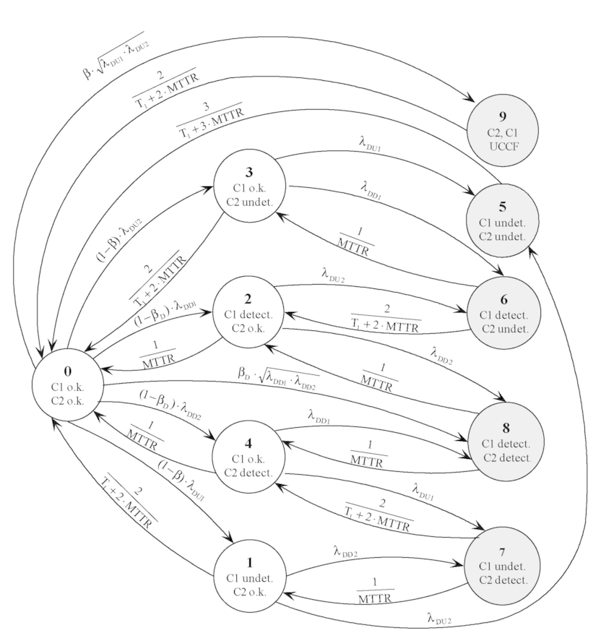
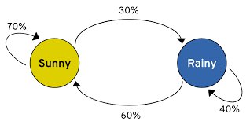
Cadena de Markov
Notes:
Una Cadena de Markov es un concepto matemático utilizado en probabilidad y estadística, que describe un tipo de proceso estocástico (aleatorio) que cumple con la propiedad de Markov. La propiedad de Markov, también conocida como "falta de memoria" o "propiedad de memoria limitada", establece que el estado futuro de un proceso depende solo del estado actual, no de la secuencia de eventos que precedieron a ese estado actual. En otras palabras, la probabilidad de transición de un estado a otro solo depende del estado actual y no de cómo se llegó a él.
Imagina que tienes un sistema con dos estados: Lluvia y Sol. Las transiciones entre estos estados están definidas por probabilidades. Si hoy está soleado, podría haber un 90% de probabilidad de que mañana también esté soleado y un 10% de probabilidad de que llueva. Si hoy llueve, podría haber un 50% de probabilidad para que mañana llueva de nuevo y un 50% de que esté soleado. Este sistema se puede modelar como una Cadena de Markov, donde cada día el clima depende solo del clima del día actual y no de cómo ha sido el clima en días anteriores.
Estados
Una cadena de Markov tiene un conjunto finito o infinito de estados entre los cuales puede transitar. Estos estados representan los posibles escenarios o condiciones en los que puede encontrarse el sistema modelado.
Transiciones
Las transiciones entre los estados están gobernadas por probabilidades, que están definidas en una matriz de transición si el número de estados es finito. Esta matriz especifica la probabilidad de moverse de un estado a cualquier otro estado en un paso de tiempo.
Propiedad de Markov
Como hemos visto, la característica clave es que la probabilidad de transición a un futuro estado depende sólo del estado actual y no de la secuencia de estados anteriores. Esto simplifica el modelado de procesos estocásticos complejos.
Pese a su aparente sencillez, las Cadenas de Markov tienen aplicaciones en una amplia variedad de campos:
• Economía: Para modelar la evolución de mercados financieros o economías.
• Biología: En la genética, para modelar secuencias de evolución o procesos de difusión de enfermedades.
• Procesamiento del Lenguaje Natural (NLP): En modelos de lenguaje para predecir la siguiente palabra en una secuencia de texto.
• Motor de búsqueda en Internet: En el algoritmo de PageRank, que está detrás del funcionamiento de Google Search para clasificar las páginas web.
• Juegos y decisiones: Para calcular estrategias óptimas en juegos o situaciones de decisión secuencial.
• Sistemas de recomendación: Para predecir el comportamiento futuro de los usuarios basado en sus acciones pasadas.
Podemos verlos en acción en Markov Chains explained visually https://setosa.io/ev/markov-chains/ Vamos a verlo.
cadenas de markov.ipynb

Slide 19
Cadena de Markov
Característica | Redes Bayesianas | Cadenas de Markov
Tipo de grafo | Dirigido acíclico | No dirigido o secuencial
Dependencias | Condicionales entre múltiples variables | Dependencia del estado anterior
Direccionalidad | Explícita, flechas indican causalidad | No hay direccionalidad causal
Causalidad | Modela relaciones causales explícitas | Modela sólo dependencias temporales o condicionales
Aplicaciones comunes | Diagnóstico, predicción, inferencia | Modelos temporales, reconocimiento de patrones
Información previa | Usa información previa (teorema de Bayes) | No incorpora información más allá del estado previo
Dimensión temporal | No necesariamente secuencial | Temporal o secuencial en su naturaleza
Notes:
Las redes bayesianas y las cadenas de Markov son dos enfoques importantes en la modelización probabilística, aunque se diferencian en varios aspectos. Las redes bayesianas se representan mediante grafos dirigidos acíclicos (DAG), donde las flechas indican dependencias causales o condicionales entre variables. En cambio, las cadenas de Markov usan grafos no dirigidos o procesos secuenciales, en los que el estado actual depende únicamente del anterior, sin implicar causalidad directa.
En las redes bayesianas, las relaciones condicionales se representan explícitamente, mientras que en las cadenas de Markov, la dependencia condicional se basa en la propiedad de Markov, es decir, el estado presente solo depende del anterior. Además, las redes bayesianas pueden modelar causalidad explícita, mientras que las cadenas de Markov se centran en transiciones secuenciales entre estados.
Las redes bayesianas son útiles para modelar sistemas con múltiples variables interdependientes y se aplican en áreas como diagnóstico médico y predicción. Las cadenas de Markov se utilizan principalmente en problemas secuenciales, como en el procesamiento de lenguaje natural o el análisis de series temporales.
Otra diferencia clave es que las redes bayesianas pueden incorporar información previa utilizando el teorema de Bayes, mientras que las cadenas de Markov no tienen en cuenta información más allá del estado inmediato anterior. Las redes bayesianas no requieren una estructura temporal, mientras que las cadenas de Markov sí, ya que modelan procesos temporales.

Slide 20
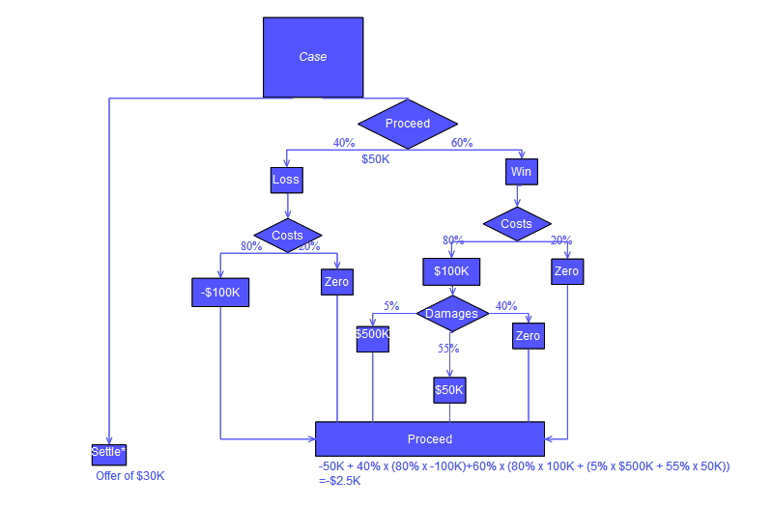
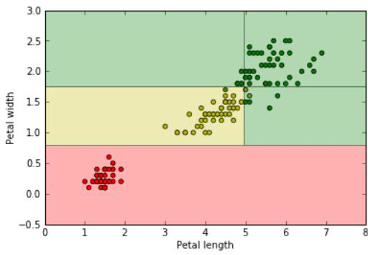
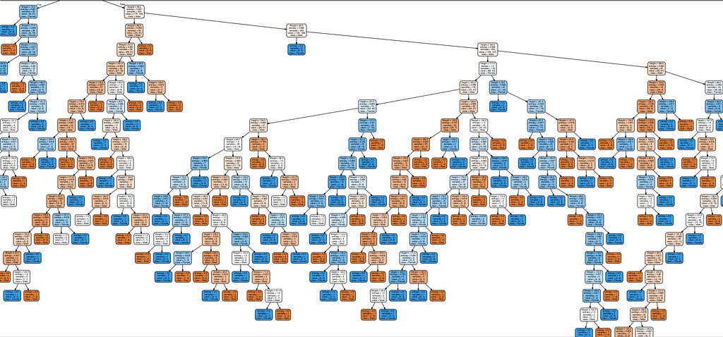
Árboles de decisión
Notes:
Los árboles de decisión son un método de aprendizaje supervisado que se utiliza para clasificación y regresión.
Un árbol de decisión modela decisiones y sus posibles consecuencias como un árbol, donde cada nodo interno representa una pregunta o prueba sobre una característica de los datos, las ramas representan los posibles resultados de esa prueba, y cada nodo hoja representa una etiqueta de clase (en clasificación) o un valor continuo (en regresión).
Al alimentar un ejemplo a través del árbol, se toman decisiones en cada nodo basándose en sus características hasta llegar a un nodo hoja, que determina la salida. Los árboles de decisión son populares debido a su simplicidad y la facilidad con la que se pueden visualizar e interpretar.
Capacidad de modelado complejo
Aunque la estructura de un árbol de decisión parece sencilla, estos modelos pueden capturar relaciones no lineales y complejas en los datos. Al dividir el espacio de características en regiones distintas, los árboles pueden aprender patrones sofisticados que otros modelos podrían pasar por alto.
Interpretabilidad
Los árboles de decisión son altamente interpretables, lo que significa que se puede entender fácilmente cómo se toman las decisiones y qué características son más importantes para la predicción. Esta capacidad de explicar el razonamiento detrás de las predicciones es crucial en aplicaciones donde se requiere transparencia.
Flexibilidad
A pesar de su estructura jerárquica, los árboles de decisión pueden manejar datos categóricos y numéricos, así como problemas de clasificación y regresión. Además, se pueden combinar con técnicas como la poda para evitar el sobreajuste y mejorar la generalización del modelo.
Eficiencia en grandes conjuntos de Datos: Aunque los árboles pueden ser propensos al sobreajuste en conjuntos de datos pequeños, existen técnicas como Random Forests o Gradient Boosting que utilizan múltiples árboles para mejorar la precisión y generalización en grandes conjuntos de datos.
árboles de decisión.ipynb

Slide 21
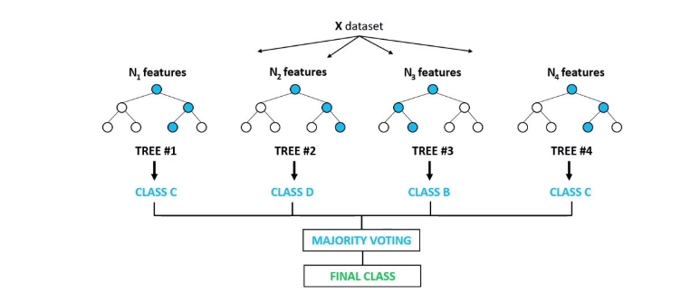
Bosques aleatorios
(Random forests)
Notes:
Los bosques aleatorios son un algoritmo de Machine Learning que combina la salida de múltiples árboles de decisión para producir un resultado único y más preciso. Estos bosques se utilizan tanto en problemas de clasificación como de regresión y son una extensión del método de ensacado (bagging), incorporando además la aleatoriedad de características para crear un conjunto diverso de árboles no correlacionados. ¿Qué es el ensacado?
El método de ensacado (bagging) consiste en entrenar múltiples modelos de forma independiente utilizando diferentes subconjuntos aleatorios del conjunto de datos original. Cada modelo se entrena con una porción aleatoria de los datos, permitiendo así que los modelos sean diversos y no estén correlacionados. Luego, para realizar predicciones, se combinan las salidas de todos los modelos, ya sea promediando en el caso de regresión o votando en el caso de clasificación. Esta técnica ayuda a reducir la varianza y mejorar la generalización del modelo al promediar los resultados de múltiples modelos, lo que puede conducir a predicciones más precisas y estables.
La aleatoriedad en los bosques aleatorios se logra al entrenar cada árbol con un subconjunto diferente del set de datos original, seleccionado aleatoriamente. Al combinar las predicciones individuales de cada árbol, ya sea votando en el caso de clasificación o promediando en regresión, se obtiene una predicción final más robusta y menos propensa al sobreajuste.
Esta técnica reduce la varianza al permitir que los árboles se especialicen en diferentes aspectos del problema y al agregar sus resultados para obtener una predicción más precisa y estable.
bosque aleatorio.ipynb

Slide 22
Redes neuronales
Notes:
Las redes neuronales son un paradigma de aprendizaje automático inspirado en la estructura y el funcionamiento del cerebro humano. Son un tipo de algoritmo de aprendizaje automático que puede utilizarse en cualquiera de los tres modos de aprendizaje mencionados anteriormente: supervisado, no supervisado y por refuerzo. Están compuestas por nodos o "neuronas" dispuestas en capas.
Las neuronas y las capas son los componentes básicos de la mayoría de las arquitecturas de aprendizaje automático (AA), incluyendo las redes neuronales y los transformers, pero su organización no es igual en cada modelo.
Vamos a explicar ahora los conceptos de vectores y tokens para que nos quede más claro según avanzamos.

Slide 23
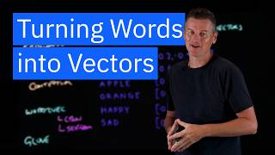
Notes:
El vídeo ofrece una visión completa sobre los word embeddings (representaciones vectoriales de palabras), una técnica clave para transformar palabras en vectores numéricos que reflejan relaciones semánticas e información contextual. Esta transformación es fundamental porque los algoritmos de aprendizaje automático requieren datos numéricos y no texto en bruto para poder procesarlo. Los word embeddings se han convertido en una base esencial en aplicaciones de procesamiento del lenguaje natural (NLP), como la clasificación de texto, el reconocimiento de entidades nombradas (NER), la evaluación de similitudes semánticas o los sistemas de preguntas y respuestas, entre otros.
La creación de word embeddings implica un entrenamiento extenso sobre grandes corpus de texto, que comienza con una fase de preprocesamiento como la tokenización y la eliminación de palabras vacías (stopwords). Los principales métodos para generarlos incluyen enfoques basados en frecuencia, como el TF-IDF (frecuencia de término - frecuencia inversa de documento), y modelos basados en predicción como Word2Vec y GloVe. Mientras que los métodos basados en frecuencia destacan la importancia de la aparición de las palabras, los modelos basados en predicción se centran en las relaciones contextuales, mejorando así la capacidad del modelo para captar significados más sutiles.
Word2Vec y GloVe siguen siendo dos de los modelos más destacados para generar word embeddings. Word2Vec utiliza dos arquitecturas: Continuous Bag of Words (CBOW), que predice palabras objetivo a partir del contexto, y Skip-Gram, que hace lo contrario. GloVe, por su parte, utiliza estadísticas de coocurrencia para construir vectores, analizando la frecuencia con la que las palabras aparecen juntas.
Las tecnologías emergentes, en especial los modelos transformer, representan un gran avance en las técnicas de word embeddings. A diferencia de los modelos tradicionales que asignan un único vector fijo a cada palabra, los transformers generan representaciones contextuales, permitiendo que el vector asociado a una palabra varíe en función de su contexto. Este enfoque dinámico proporciona a las máquinas una mejor comprensión de los matices del lenguaje (simular una mejor comprensión), revolucionando la forma en que se procesan las palabras en las tareas de NLP.

